Slide 1
Provas de lógica
Aqui encontrarás vários jogos nos quais terás que provar a tua capacidade para resolver problemas.
Se o teu computador não pode reproduzir algum destes jogos, faz click com o botão direito sobre a imagem e reduz a qualidade.
Tem em consideração que todas estas provas têm solução.
Anterior
Seguinte
Sair

Slide 2
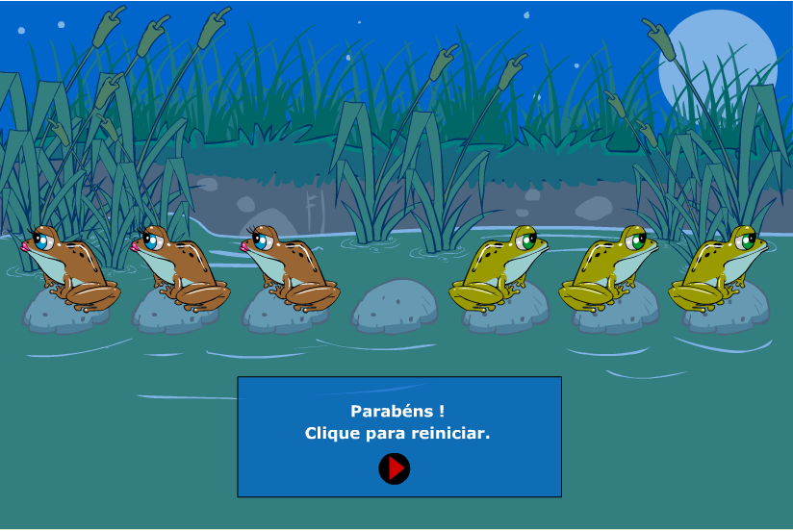
Troca a posição das rãs verdes com as das rãs castanhas
Anterior
Seguinte
Sair

Slide 3
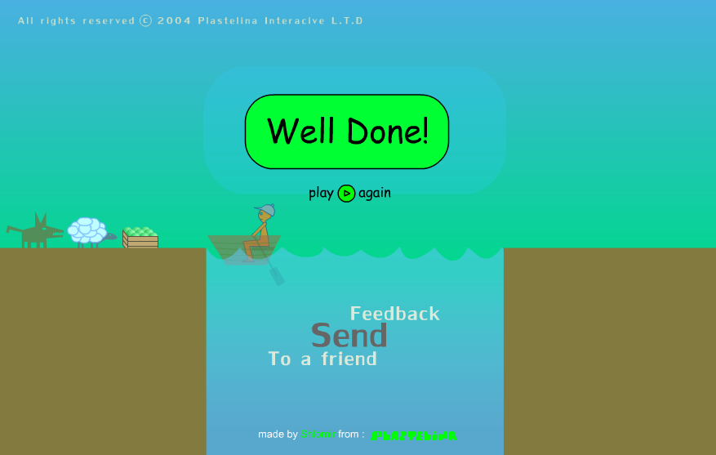
Ajuda o agricultor a passar o lobo, a ovelha e os repolhos para o outro lado. Lembra-te: Os lobos comem ovelhas e as ovelhas comem repolhos.
Anterior
Seguinte
Sair

Slide 4
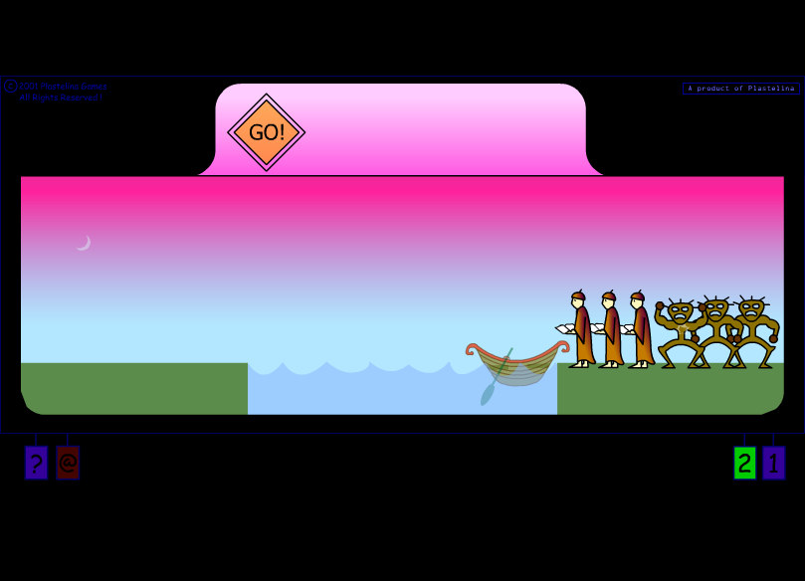
Anterior
Seguinte
Ajuda os 3 canibais e os 3 missionários a passar para o outro lado do lago. Mas cuidado, já que quando num lado há mais canibais que missionários, eles comem-nos.
Sair

Slide 5
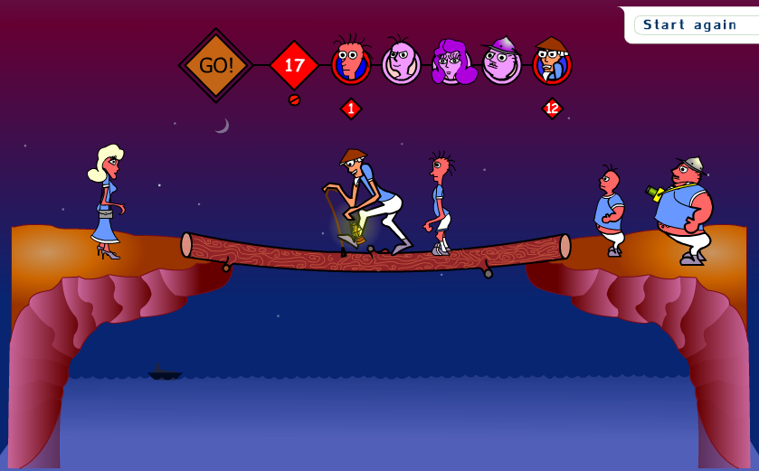
Ajuda a familia a cruzar a ponte. Tem em conta que é de noite e têm a lanterna para atravessar.
Cada membro passa a uma velocidade distinta (1 seg., 3 seg., 6 seg., 8 seg e 12 seg.)
A ponte só resiste com um máximo de 2 pessoas.
Um par deve atravessar á velocidade do membro mais lento.
A lanterna só dura 30 segundos.
Anterior
Seguinte
Sair

Slide 6
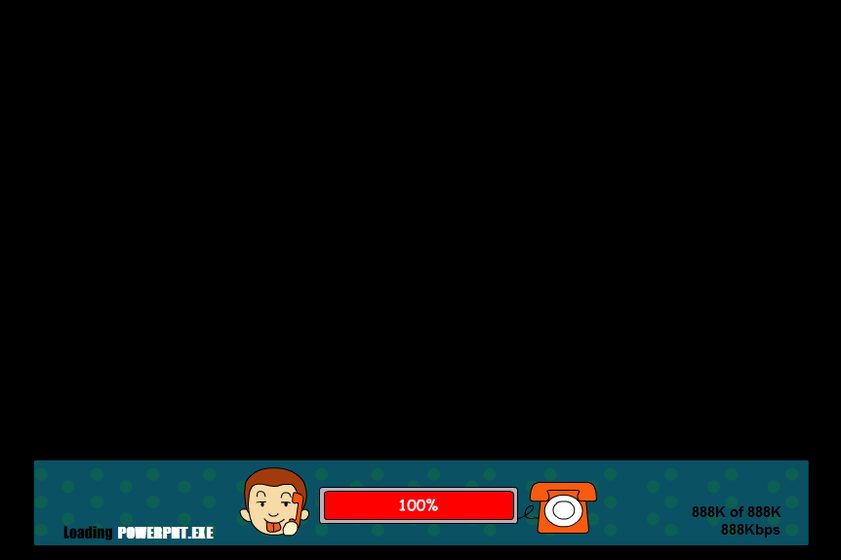
Cruzar o rio
A Mãe não pode estar com os filhos sem a presença do Pai.
O ladrão não pode estar com nenhum membro da familia sem a presença do Policía
Só o Pai, a Mãe e o Policía podem fazer funcionar a jangada.
Anterior
Seguinte
Para começar faz click no círculo azul.
Máximo 2 pessoas na jangada.
o Pai não pode estar com as filhas sem a presença da Mãe.
Sair

